Slide 1




PHÒNG GIÁO DỤC VÀ ĐÀO TẠO QUẬN LONG BIÊN
TRƯỜNG MẦM NON BAN MAI XANH
LĨNH VỰC PHÁT TRIỂN NHẬN THỨC
Đề tài: Ôn nhận biết màu vàng
LỚP MẪU GIÁO BÉ C3

Slide 2
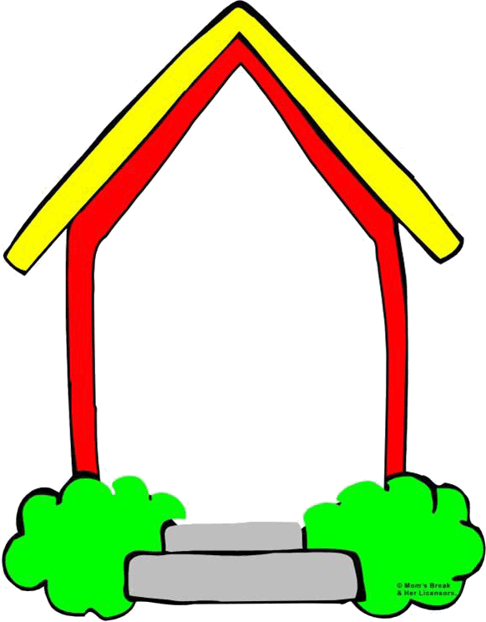



ô cửa bí mật
1
2
Next

Slide 4


Slide 5
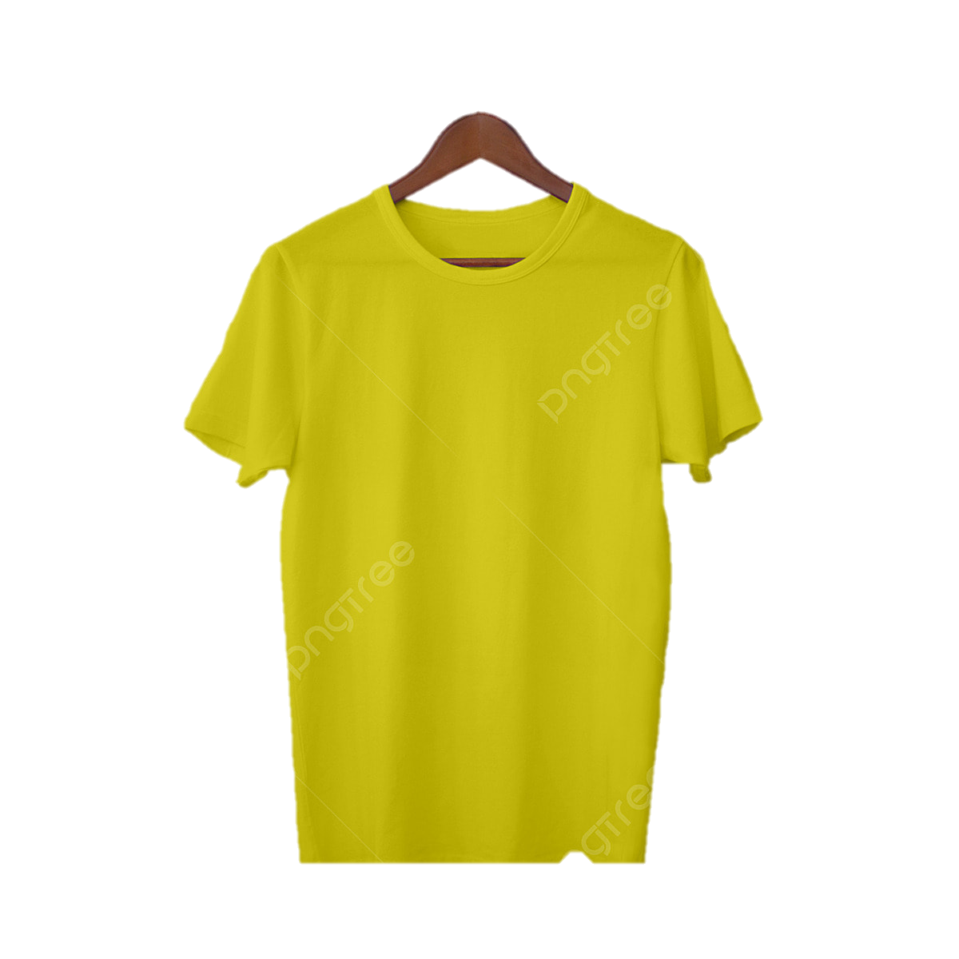
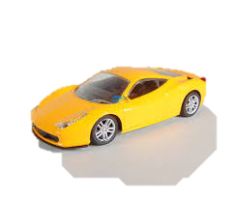
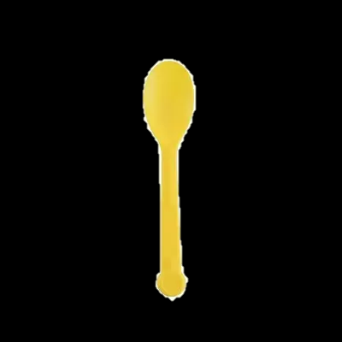
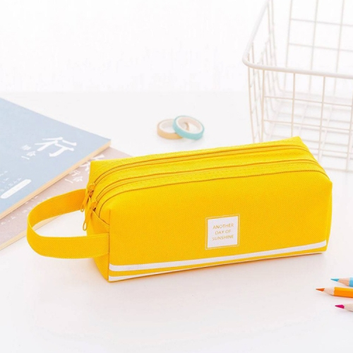

Slide 6

Trò chơi hãy chọn tôi

Slide 7
